Slide 1
Presenta…
Middle School Prep
¡Preparación para la escuela secundaria!

Slide 2
¿Cómo se dice…?
How do you say…?

Slide 3
¿Puedo…?

Slide 4
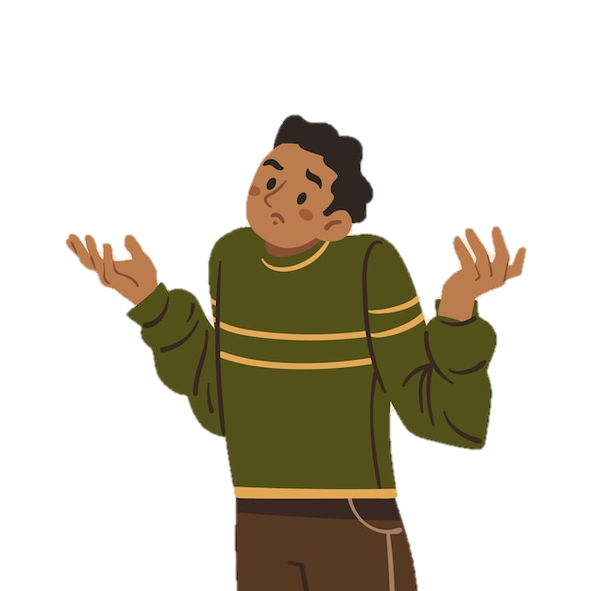
?
?
¿Puedo…
=
Can I…?
?
?

Slide 5
¿Puedo ir al baño?

Slide 6
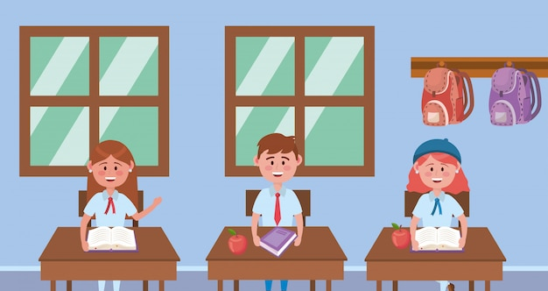
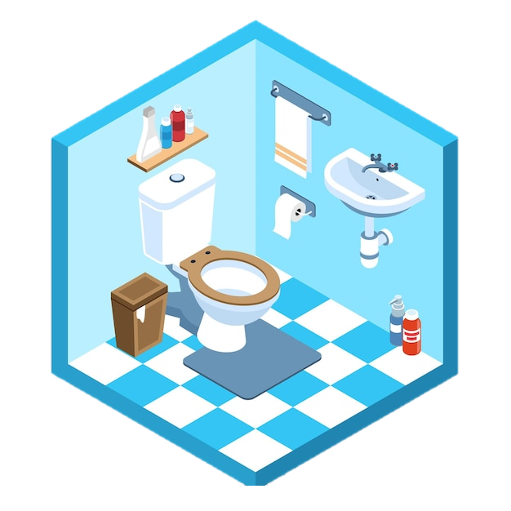
¿Puedo ir al baño?
=
Can I go to the bathroom?
?

Slide 7
¿Puedo usar el sacapuntas?

Slide 8
¿Puedo usar el sacapuntas?
=
Can I use the pencil sharpener?

Slide 9
¿Puedo tomar agua?

Slide 10
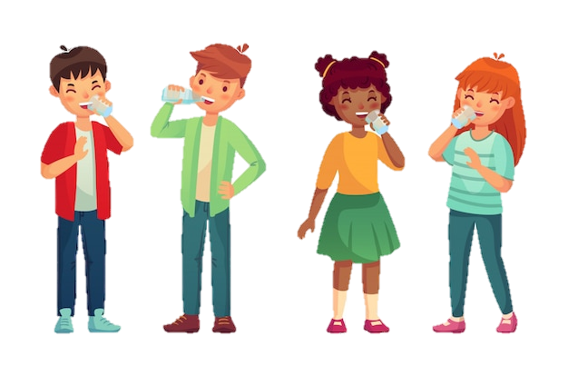
¿Puedo tomar agua?
=
Can I get a drink?

Slide 11
¿Puedo ir a la enfermera?

Slide 12
¿Puedo ir a la enfermera?
=
Can I go to the nurse?

Slide 13
¿Puedo ir a la clase de ____?

Slide 14
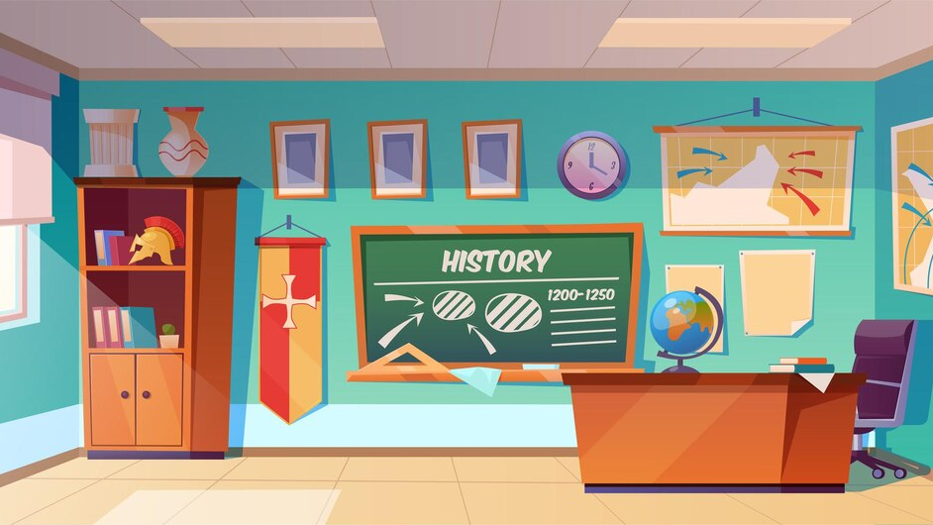
¿Puedo ir a la clase de ____?
=
Can I go to ____ class?

Slide 15
¿Hay tarea?

Slide 16
¿Hay tarea?
=
Is there homework?

Slide 17
¿Cuál página?

Slide 18
¿Cuál página?
=
What page?

Slide 19
No entiendo.

Slide 20
No entiendo.
=
I don’t understand

Slide 21
Repita, por favor.

Slide 22
Repita, por favor.
=
Repeat, please
Uno, dos, tres
Uno, dos, tres

Slide 23
Más despacio, por favor.

Slide 24
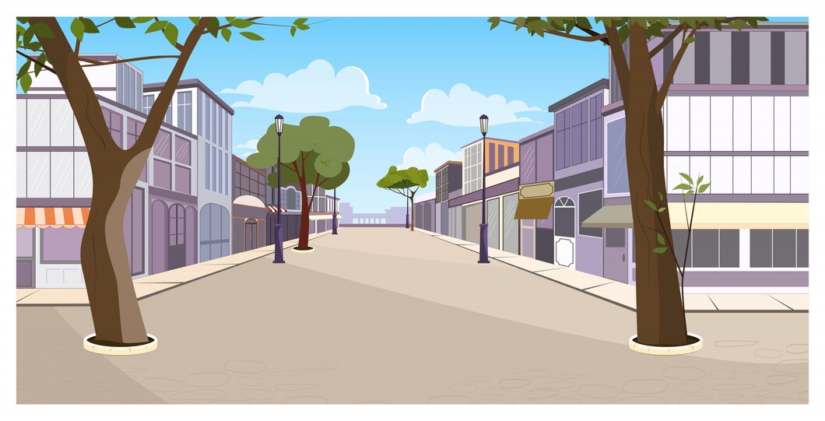
Más despacio, por favor
=
Slower, please

Slide 25
¿Cómo se dice ___ en inglés?

Slide 26
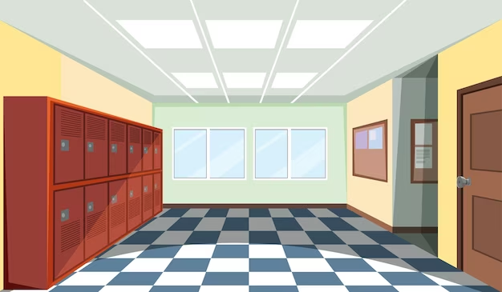
¿Cómo se dice __ en inglés?
=
How do you say __ in English?
hello

Slide 27
¿Cómo se dice ___ en español?

Slide 28
¿Cómo se dice __ en español?
=
How do you say __ in Spanish?

Slide 29
¿Me presta(s) _____?

Slide 30
¿Me presta(s) _____?
=
Will you lend me ____?

Slide 31
¿Tiene(s) otra copia?

Slide 32
¿Tiene(s) otra copia?
=
Do you have another copy?

Slide 33
¿Me ayuda(s)?

Slide 34
¿Me ayudas?
=
Will you help me?

Slide 35
BENEFITS OF BEING BILINGUAL

Slide 37
DIFFERENT CULTURES TO EXPLORE

Slide 38
NEW CAREER OPPORTUNITIES & HIGHER PAYING JOBS $$

